Slide 1

Brainstormen met beeldkaarten

Slide 2
Tips!
Zet deze presentatie online en deel de link (handleiding).
Test wel even van tevoren of deelnemers in de presentatie kunnen schrijven.
Werkt dat niet? Upload hem dan in Google Drive en werk vanuit een Google Presentatie die je kunt delen (handleiding).
Brainstorm stap voor stap
Licht de brainstormvraag toe.
Maak een schermafbeelding van de groep deelnemers en plak die tussen de spreekwolkjes. Vraag iedereen wel even in de camera te kijken, dat scheelt scheve gezichten ;-).
Vraag elke deelnemer een kaart te kopiëren naar zijn foto en een toelichting erbij te schrijven (zie het voorbeeld)
Grote groep? Werk eerst in subgroepen (vier per groep is ideaal) en bespreek het dan plenair. Kopieer dan de groepsdia zo vaak als nodig is.
Vragen of suggesties? https://thevisualconnection.nl/contact

Slide 3
Typ hier de brainstormvraag
INSTRUCTIE VOOR DEELNEMERS
Kopieer een een foto die antwoord geeft op de vraag en plaats deze bij je spreekwolkje
Schrijf een korte toelichting in het spreekwolkje
GROEPSDIA
Kopieer hier eventueel een schermafbeelding van de deelnemers

Slide 4
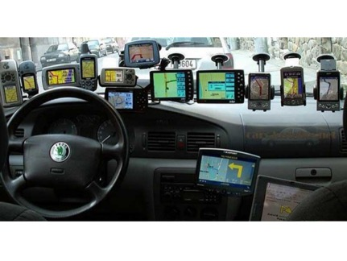
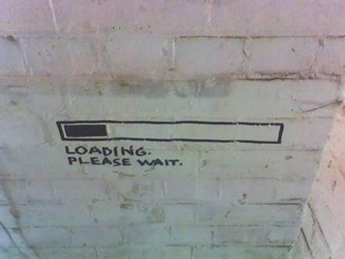
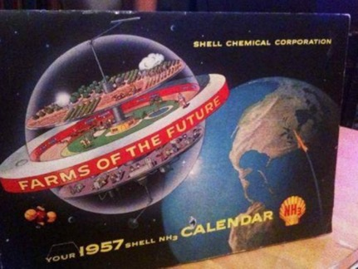
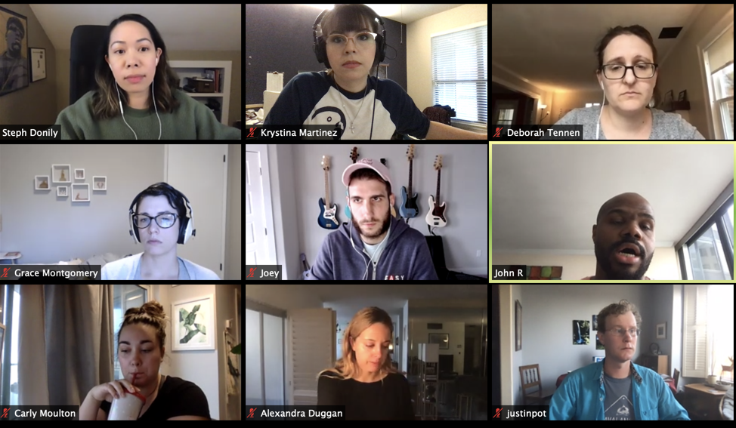
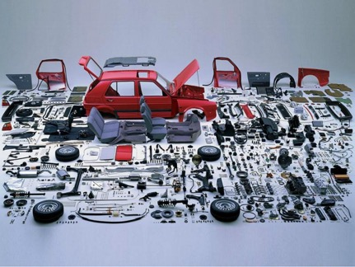

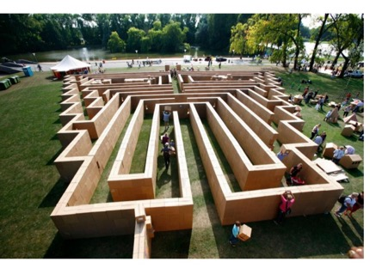
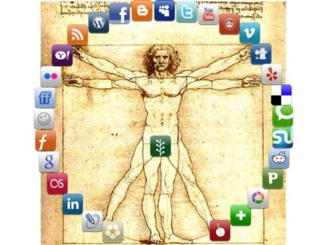
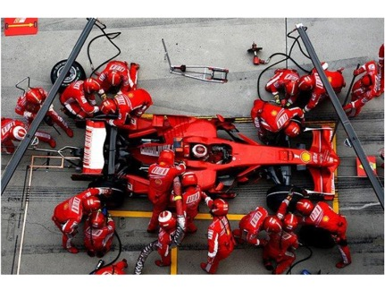
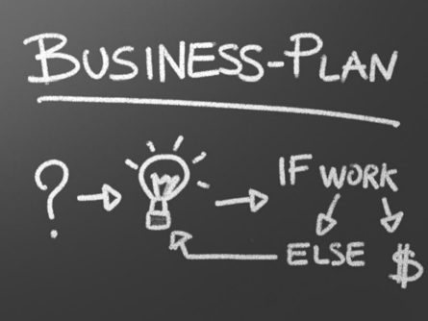
Hoe kunnen we het fileprobleem oplossen?
INSTRUCTIE VOOR DEELNEMERS
Kopieer een een foto die antwoord geeft op de vraag en plaats deze bij je spreekwolkje
Schrijf een korte toelichting in het spreekwolkje
Slimmere auto’s
Een muur om de stad heen zetten
Andere manieren van reizen
voorbeeld
Onderweg lekker lezen
Kleinere auto’s
Maak het rijden onaantrekkelijk
Maak het leuk met kunst
Den Haag, kom met een plan!
Minder pechgevallen onderweg

Slide 5
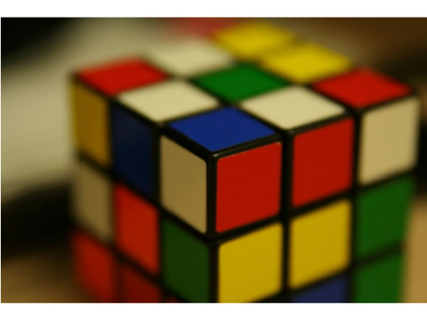
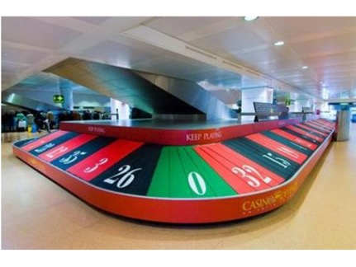
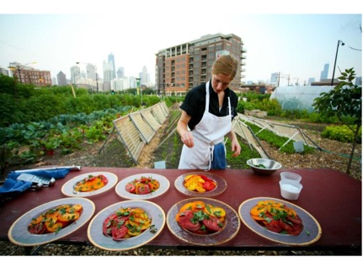
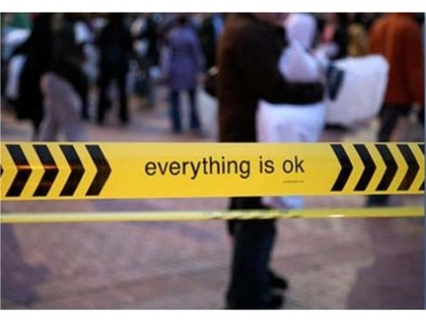
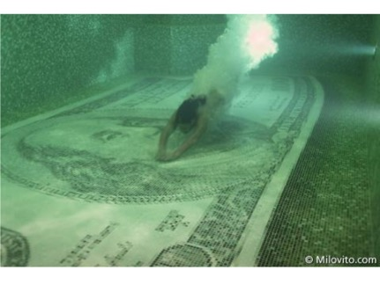
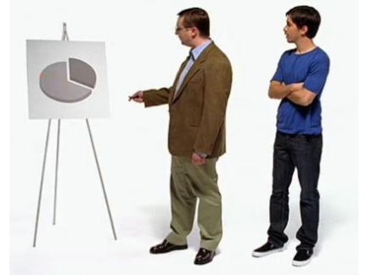

Slide 6
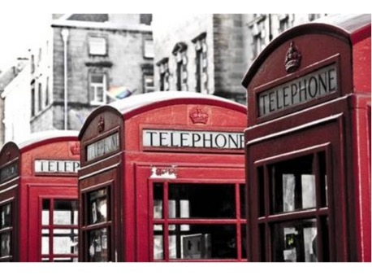
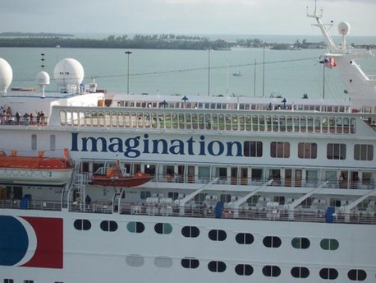
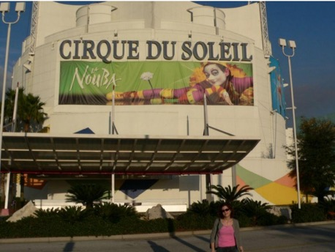
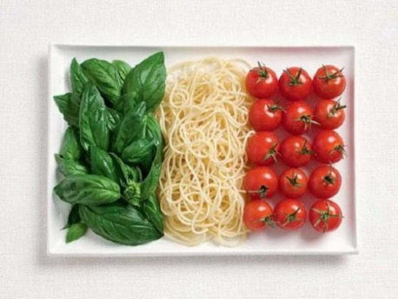
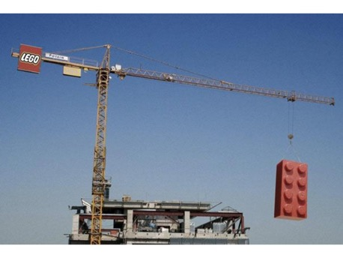
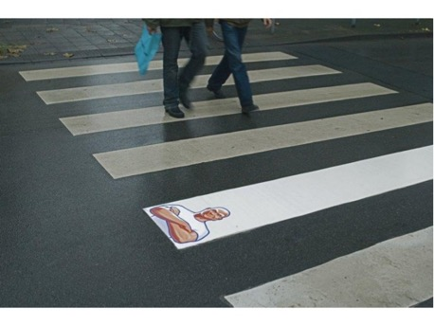
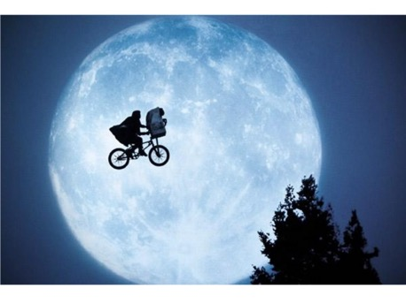
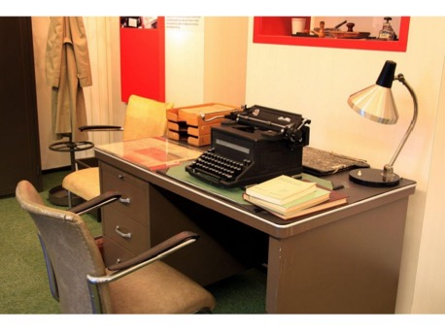
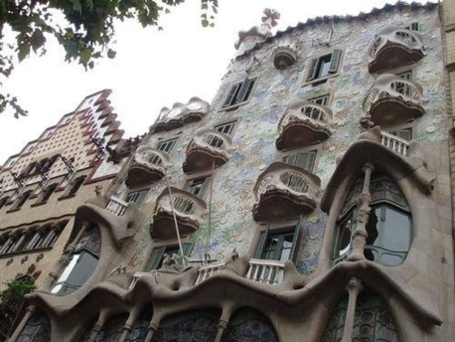
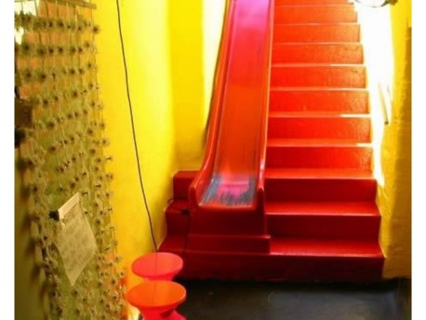
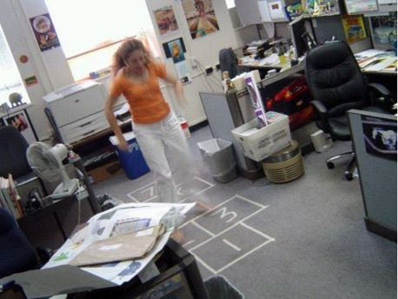
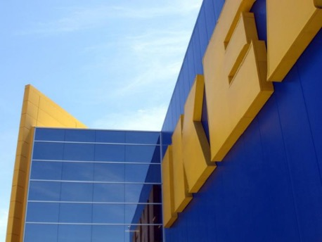

Slide 7
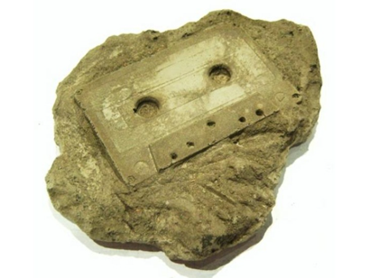
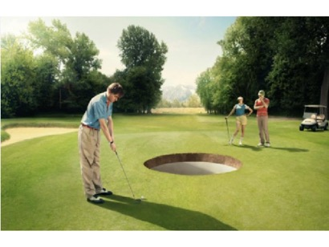

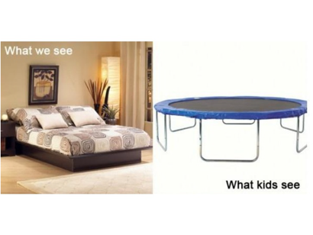
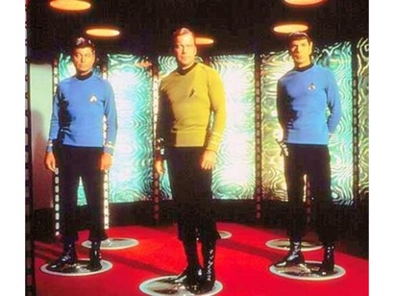

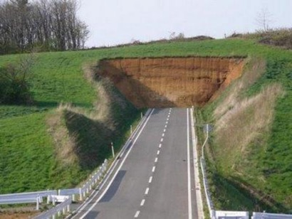
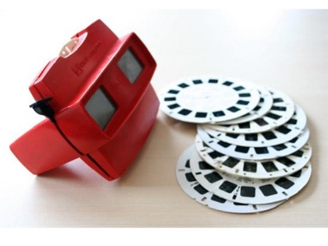

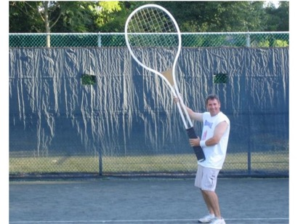
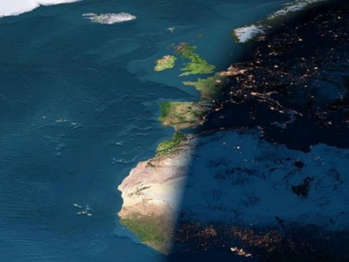
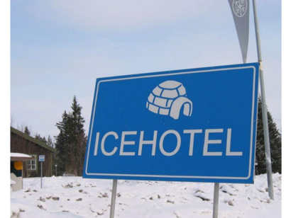

Slide 8
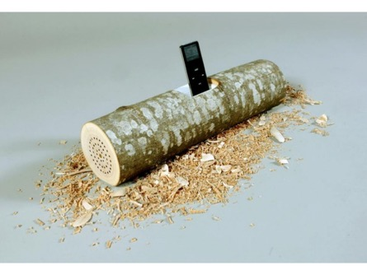
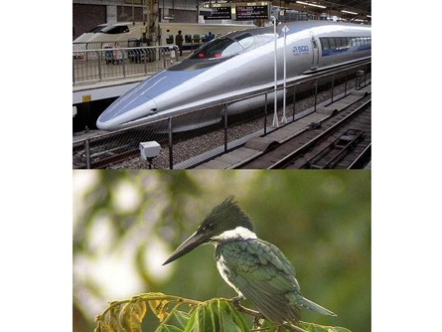
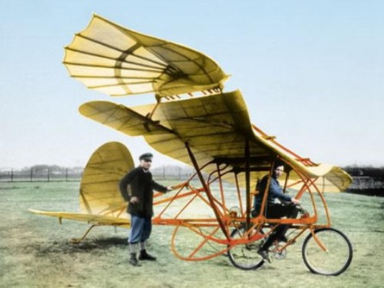
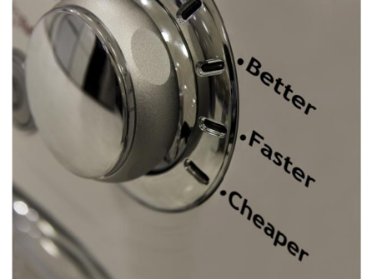
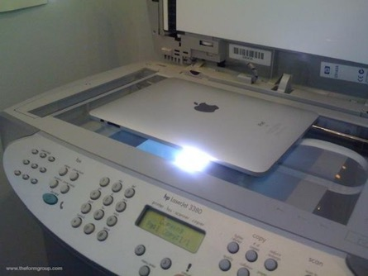
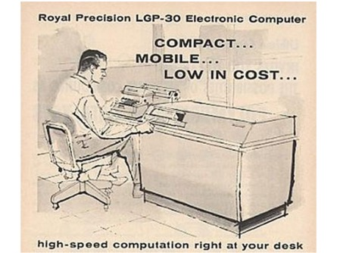
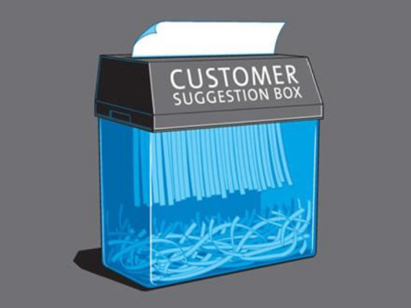

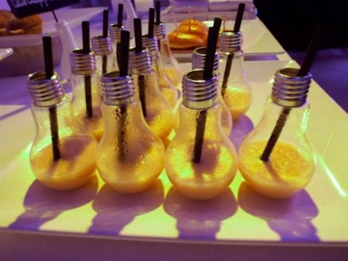

Slide 9
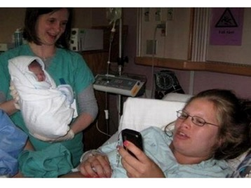
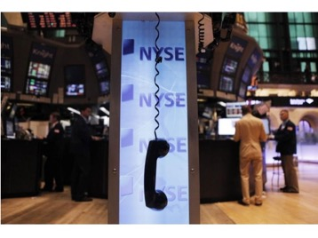
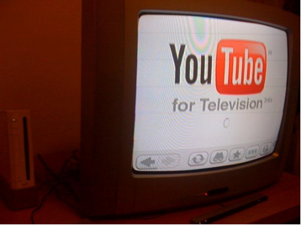
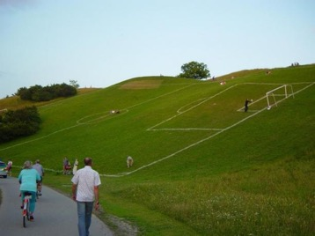
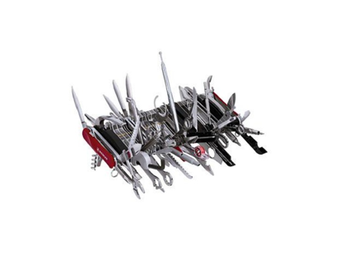
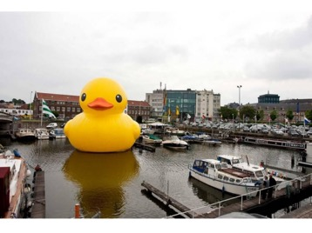







Slide 10













Slide 11













Slide 12











Slide 13







